Slide 1
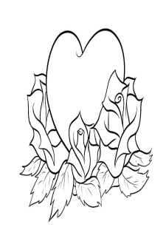


Школьный Калейдоскоп
Ежемесячное издание
февраль 2020
МБОУ «СОШ №24» №6
Поклонение героям должно выразиться в том, что сами мы будем героически настроены.
Томас Карлейль
С Днем влюбленных поздравляем
И любви вам всем желаем.
Искренней любви и светлой,
Чтоб всегда была ответной.
Чтобы в нежности купались,
Никогда не разлучались.
Теплотой вам согреваться
И побольше улыбаться!
Знаменательные даты февраля
2 – День воинской славы России: разгром советскими войсками немецко-фашистских войск в Сталинградской битве в 1943 году.
Сталинградская битва – одно из крупнейших сухопутных сражений во Второй мировой войне. Она имела не только важное стратегическое, но и политическое значение. В течение 200 дней героической обороны Сталинграда бои велись буквально за каждый дом, за каждый квартал, а центральный вокзал города успел 13 раз перейти из рук в руки. Сталинградская битва закончилась полной победой Красной армии, окружением немецких войск и сдачей в плен командующего их группировкой фельдмаршала Паулюса 31.01.1943г.
8 – День Российской науки.
8-9 – День зимних видов спорта в России.
8 – День юного героя-антифашиста.
14 – День святого Валентина.
15 – День памяти о россиянах, исполнявших служебный долг за пределами Отечества – День памяти воинов-интернационалистов.
21 – Международный день родного языка
23 –День защитника Отечества.
.
Дорогие наши мужчины!
Поздравляем Вас с праздником мужества, благородства и чести – с Днём защитника Отечества! Желаем Вам счастья, жизни, наполненной миром, крепкого здоровья, благополучия, успехов и любви близких. Пусть на вашем пути не будет преград, а вы всегда смело шагайте к своим целям. Живите долго и счастливо с позитивным настроением! Пусть все ваши мечты сбываются!
1

Slide 2
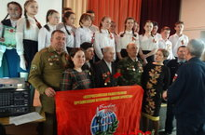
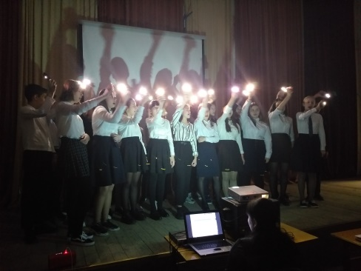
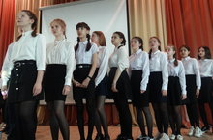
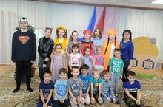
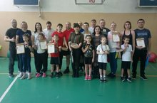
.
Месячник по военно-патриотическому воспитанию
По итогам военно-патриотического месячника в школе прошел военно-патриотический фестиваль “Мы этой памяти верны”, который является совместным воспитательным проектом школы №24 и Альметьевского отделения Татарстанского республиканского отделения Всероссийской общественной организации ветеранов “Боевое братство”.
Цель конкурса - выявление молодых талантов, патриотическое и нравственное воспитание молодого поколения.
Фестиваль прошел в рамках военно-патриотического месячника, посвященного Дню защитника Отечества и выводу советских войск из республики Афганистан.
Участниками фестиваля стали ученики нашей школы, которые с глубоким уважением и особенным трепетом в душе подошли к выбору конкурсного репертуара. Ведь в своих номерах они отразили свое отношение к истории своей страны, своей семьи, своих дедов и прадедов, прошедших жестокие войны для нашего мирного неба над головой. Выступление наших конкурсантов оценили и.о. директора МБОУ «СОШ№24» Шамгунова Р.Р., руководитель Альметьевского отделения Татарстанского республиканского отделения Всероссийской общественной организации ветеранов “Боевое братство” Денисов Г.И., ветераны боевых действий: Галимов А.А., Максимов Ю.А., Мартынечев С.П.
https://edu.tatar.ru/almet/sch24/read-news/2288519
.
17.02 были приглашены воспитанники детского сада № 36 на представление «Колобок на новый лад» , организованное учителями русского языка Хасановой О.И., Сарваретдиновой Г.Р и учащимися 6А, 7Д классов.
18.02. С этим же представлением посетили детский сад №65. Дети с удовольствием посмотрели представление , а также поучаствовали в различных играх , подготовленных героями сказки. Дети получили массу впечатлений и приглашали нас вновь .
Мама,папа,я- здоровая семья!
Сегодня (22 февраля) в нашей школе состоялся спортивный праздник "Мама, папа, я - спортивная семья!" для первоклассников. Участники состязались в ловкости, быстроте, выносливости. И, хотя победили сильнейшие, заряд бодрости и веселого настроения получили все участники этого веселого праздника!
2

Slide 3


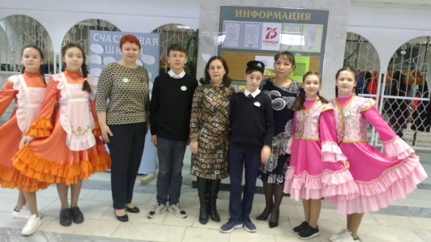
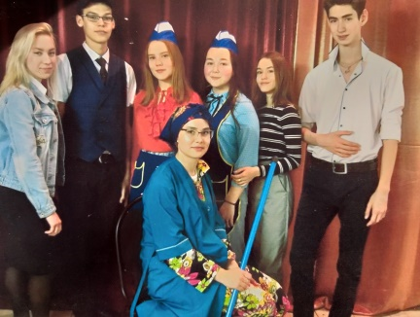
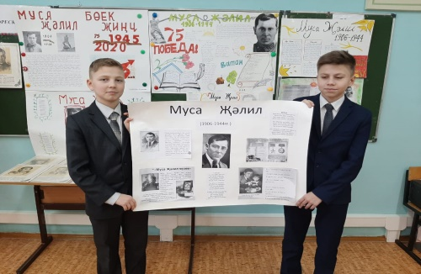
Туган телем - иркә гөлем!/Родной язык-мой нежный цветок!
24 нче мәктәптә туган тел көне кысаларында төрле чаралар үтте. Мәктәпкә килүчеләрне “Мин татарча сөйләшәм “ акциясе белән каршы алдык. Татар һәм кавказ халыкларының милли киемнәреннән киенгән укучылар кергән кешеләргә яхшы кәеф кенә түгел, акциянең эмблемасын һәм искитәрлек матур биюләрен дә бүләк иттеләр. Күп кенә укытучыларыбыз үзләре дә бик теләп уенлы биюләргә кушылдылар. Беренче дәрестән сон чаралар икенче катта дәвам итте. ТАССР ның 100 еллыгына багышланган “Мең сорауга бер җавап” уены уздырылды.
21 февраль – Халыкара туган тел көненә әзерлек инде дүшәмбе көнне үк башланган иде. 1 нче сыйныф укучылары бик кызыксынып мәктәп музеена экскурсия ясадылар. 2 нче сыйныфлар Г.Тукай әсәрләре буенча эшләнгән пьеса карадылар. Артислары да бик ошады, 6 нчы сыйныф укучылары иде!
Атна буена шигырь бәйгеләре, рәсем һәм плакатлар бәйгесе, “Дүр дус”, “Төремкәй” әкиятләрен сәхнәләштерү, 11 нче сыйныфлар башкаруында Ф.Яруллинның “Кызларның кызганнары” спектакле, толерантлыкка багышланган радиотапшыру, проектлар яклау, тәнәфестә татарча мультфильмнар карау бик оешкан төстә һәм күңелле итеп үрелеп бардылар.
19 төрле милләт вәкиле укыган мәктәбебездә укучылар арасында булган дустанә мөнәсәбәт йөрәкләргә якты нур өсти. Киләчәктә дә халыклар арасындагы татулык күңелләргә җылылык биреп торыр диеп ышанасы килә.
В рамках Дня родного языка в школе № 24 прошли разные мероприятия. С акцией “Я говорю по-татарски “ мы встретили всех, кто пришел в школу. Учащиеся, одетые в национальные костюмы татарского и кавказского народов, подарили посетителям не только хорошее настроение, но и эмблему акции, и зажигательные танцы. Многие наши учителя охотно присоединились к играм и танцам. После первого урока мероприятия продолжались на втором этаже. Была проведена игра “Один ответ на тысячи вопросов”, посвященная 100-летию ТАССР. За каждый правильный ответ участники получали сладкие призы.
Подготовка к 21 февраля – Международному дню родного языка началась уже с понедельника. Ученики первого класса с интересом посетили школьный музей. Вторые классы посмотрели пьесу по произведениям Г. Тукая. Очень понравились и артисты, ученики 6 класса!
Организованные в течение недели конкурсы стихов, конкурс рисунков и плакатов, инсценировка сказок “Четыре друга”, “Теремок”, спектакль Ф. Яруллина “Горячие девушки” в исполнении 11 классов, удачно переплетались с радиопередачей о родных языках, с защитой проектов, с просмотром на переменах мультфильмов на татарском языке.
В нашей школе, где обучаются 19 представителей разных национальностей, дружеские отношения между учащимися вселяют в души светлые нотки. Хочется верить, что и впредь мир и дружба между народами будут радовать сердца.
3

Slide 4

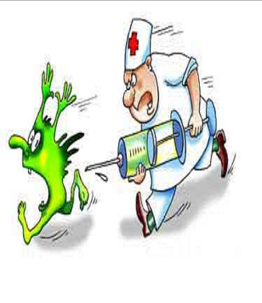

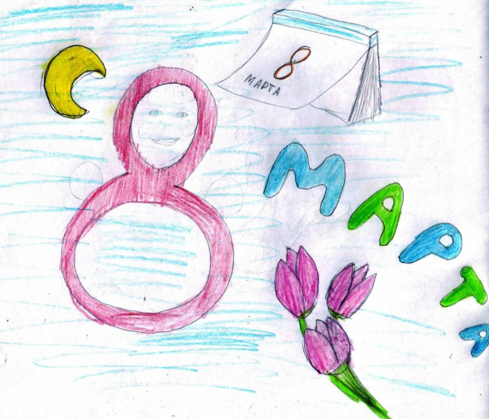
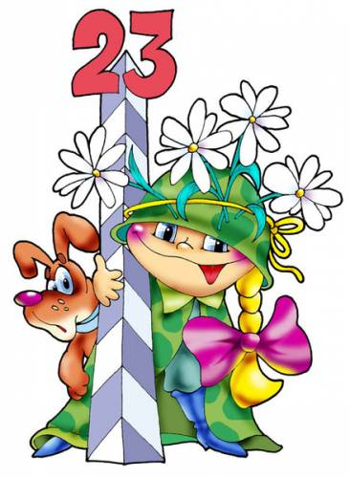

Как защититься от нового коронавируса - советы и профилактика
Главной темой мировых новостей в последние дни стал новый коронавирус, зафиксированный сначала в китайском городе Ухань, а позже появившийся в других городах и даже странах
Профилактика нового коронавируса – такая же, как и от других болезней. Эти простые правила лучше соблюдать регулярно:
- Мойте руки с мылом и водой не менее 20 секунд. Можете также использовать дезинфицирующее средство.
- Старайтесь не касаться немытыми руками глаз, носа и рта.
- Избегайте тесного контакта с заболевшими людьми.
- Если вы заболели – оставайтесь дома, чтобы не заразить окружающих.
- Если вы кашляете или чихаете – прикрывайтесь салфеткой или, в крайнем случае, локтем, но никак не ладонью.
- Проводите уборку и очищайте поверхности, к которым часто прикасаетесь.
Вопрос о том, имеет ли смысл носить медицинскую маску, остается открытым: они действительно снижают риск "подхватить" любой вирус. Маски нужно регулярно менять и утилизировать, но, как утверждают врачи, привычные меры профилактики и гигиены могут быть более эффективны.
Дорогие наши и любимые женщины!
Поздравляем вас с наступающим 8 Марта! Желаем вам искренности, взаимности, тепла, любви, понимания. Поддержки, нежных объятий, крепкого здоровья, свершений и радости, улыбок и хорошего настроения! Будьте счастливы!
В преддверии 8 Марта
Желаю солнца и весны,
Неугомонных птичьих трелей,
Любви, надежды, красоты.
Весеннего вам обновления,
И радости, и волшебства,
Приподнятого настроения —
Сегодня, завтра и всегда!
4
Верстка и дизайн – Тимофеев Э.
Главный редактор – Бикмухаметова Р.А.
Корректор –Юсупова Л.Н.
Адрес редакции – г.Альметьевск, ул.
Шевченко 136, Школа №24, каб. №302
4

